Slide 1

Projet 8 : Déployez un modèle dans le cloud
Etudiant : Christophe Lebrun
Mentor : Thierno Diop
Evaluateur : Denis Lecœuche
Parcours « Data Scientist »
Vendredi 29 Novembre 2019

Slide 2
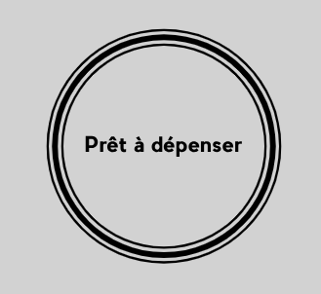
Plan de la Présentation
2
Partie 1 (5 min)
Partie 2 (15 min)
Partie 3 (5 min)
Partie 4 (5 à 10 min)
Rappel de la problématique
Présentation de la réalisation de la chaîne de traitement des images dans un environnement Big Data dans le cloud
Conclusions & Recommandations
Questions & réponses
Présentation du jeu de données

Slide 3
Partie 1 (5 min)
Rappel de la Problématique
Présentation du jeu de données

Slide 4


Slide 5
Partie 2 (15 min)
Présentation de la réalisation de la chaîne de traitement des images dans un environnement Big Data dans le cloud

Slide 6




thread
Application
(SparkSession)
Source : documentation de Spark

Slide 7
Application Spark
Inclus une SparkSession
SparkSession : initialise un Spark Cluster (eg : driver + executors)
Configuration du Spark Cluster : par les arguments de la ligne de commande spark-submit
S’exécute sur le Spark Driver

Slide 8
Spark Driver (Driver Process) SparkContext / SparkSession
Lui-même un processus, installé sur un worker du cluster ou client (gateway machine)
Répartition des tâches entre les executors
Exécute la méthode main des applications
Responsable de l’exécution de l’application
Architecture maître-esclave : Driver – Exécuteurs
Chargé de la configuration de l’application
Supervise l’état du cluster Spark : état et tâches des executors
Interface avec le cluster manager pour le lancement des exécuteurs

Slide 9
Cluster Manager Standalone/Hadoop Yarn/Apache Mesos…
Responsable de l'allocation des ressources
Instancie les différents workers
Arbitre entre les différentes applications concurrentes
Responsable de maintenir un cluster de machines
Possède son propre « driver » (master) et ses « workers », liés à des machines physiques
Maintient les processus des executors
Initialise les executors sur requête du Spark Driver (ou de SparkSession)
Éteint les executors à la fin du processus Spark Driver.

Slide 10
Spark Executors
Process qui réalisent les tâches assignées par le Spark driver
Rapportent leur état et les résultats au Spark driver

Slide 11
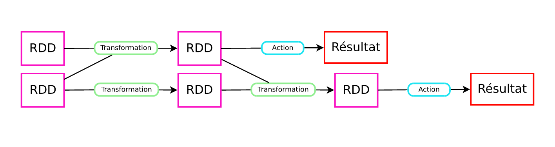
D.A.G. Graphe Acyclique Orienté

Slide 12
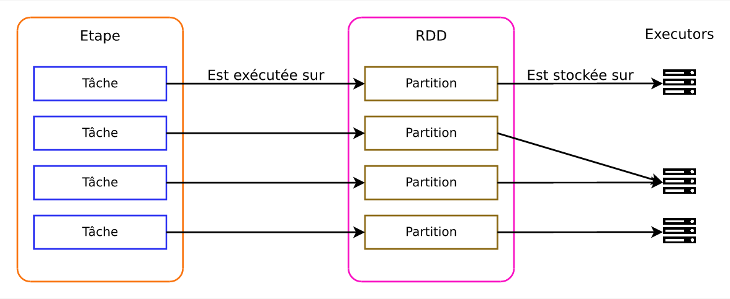

Étapes (Stages)
/ Stage
/ Task
Stage
Transfo
Transfo
Shuffle
Une étape est un ensemble de tâches réalisées en parallèles. 1 tâche par partition.
Se termine lorsque l’on doit redistribuer les données (Shuffle)

Slide 13
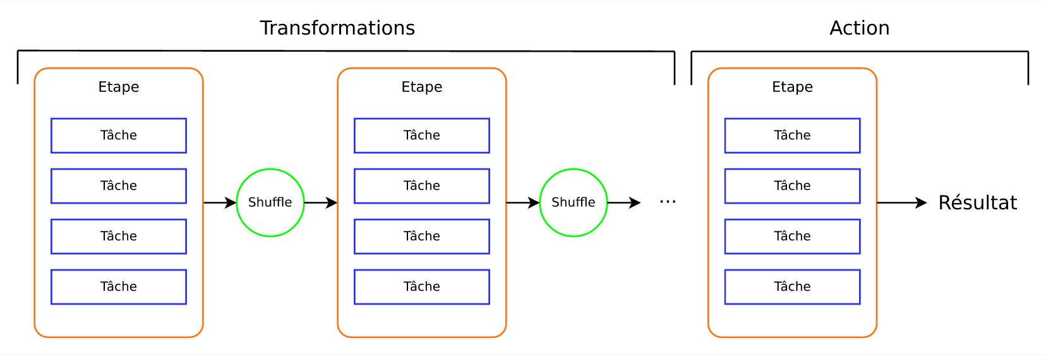
Job Spark
1 job Spark = 1 action
1 application = 1 ou plusieurs jobs Spark exécutés séquentiellement
Il se décompose en plusieurs étapes (stages), séparées par des Shuffles :
0, 1 ou plusieurs transformations
1 action finale

Slide 14

Code

Slide 15
Pré-traitements
Changement des noms des répertoires
Affectation des « labels » à partir des répertoires

Slide 16
Explain Plan

Slide 17
Hébergement Cloud
Stockage : S3 + Calcul : EMR

Slide 19
Partie 3 (5 min)
Conclusions & Recommandations

Slide 20
Partitions
Optimisation du nombre de partitions Ajustement dynamique (formule)

Slide 21
Profilage
& Optimisation
Récapitulons les points à vérifier pour optimiser une application :
Stockez en cache les données quand c'est nécessaire
Utilisez les bonnes structures de données
Ajustez le nombre de partitions

Slide 22

Partie 4 (5 à 10 min)
Questions & Réponses

Slide 23
Merci de votre attention
23

Slide 24
Annexes
TPE (Hyperopt)
Tree interpreter

Slide 25
Contexte & Mission
Prêt à dépenser
société financière de prêts à la consommation
personnes ayant pas ou peu d’historique de prêts
Développement d’un modèle de scoring
probabilité de défaut de paiement du client
interprétation du modèle
déploiement du modèle sous forme d’API
réalisation d’un tableau de bord interactif
rédaction d’une note méthodologique
utilisation d’un outil de versionnage

Slide 26
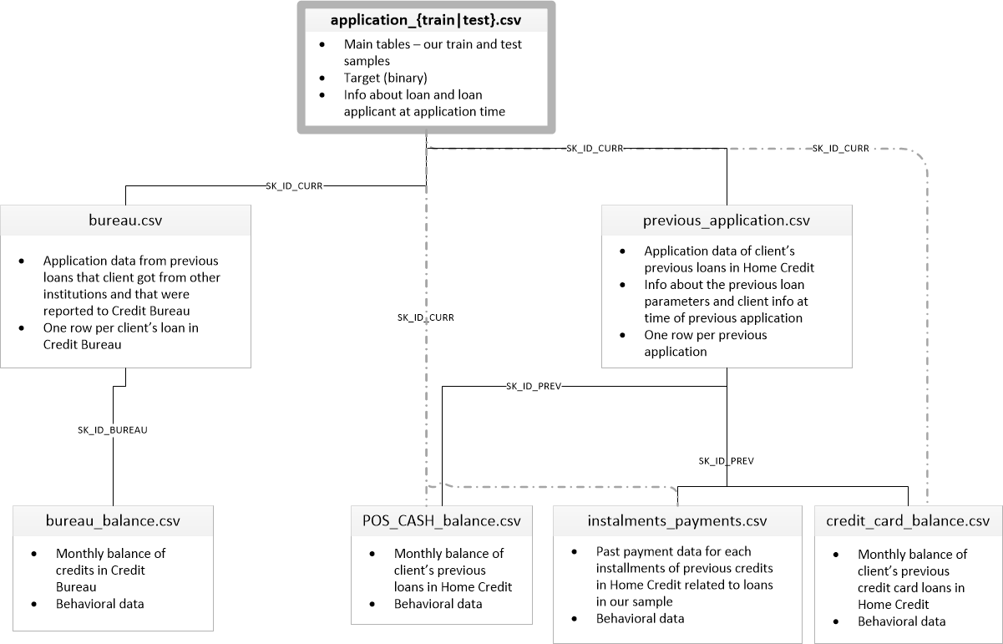

Données initiales

Slide 27
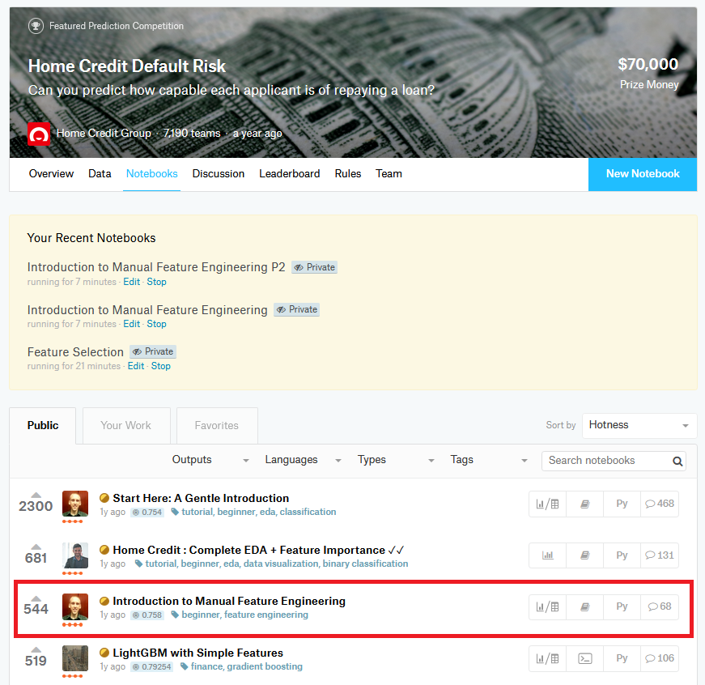
Préparation des Données
Kernels Kaggle de Will Koehrsen
Introduction to Manual Feature Engineering
Introduction to Manual Feature Engineering P2
Feature Selection
Group by & Merges
Different data files
Aggregations
Numerical features
Categorical features
Normed frequency encoding
Features Selection
Missing values
Correlations
Features Importance

Slide 28
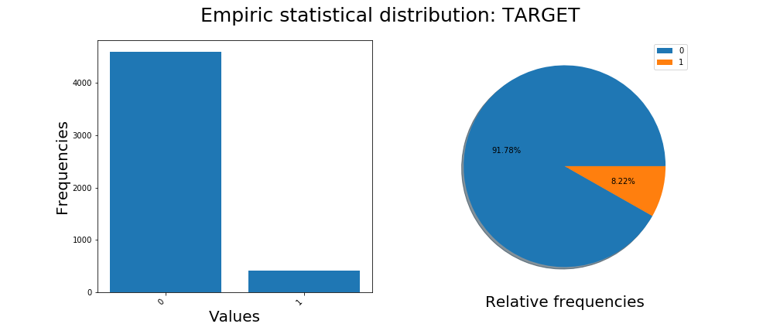
Équilibrage des classes
Accuracy : non-pertinente (modèle naïf >90%)
Ré-équilibrage : downsampling

Slide 29

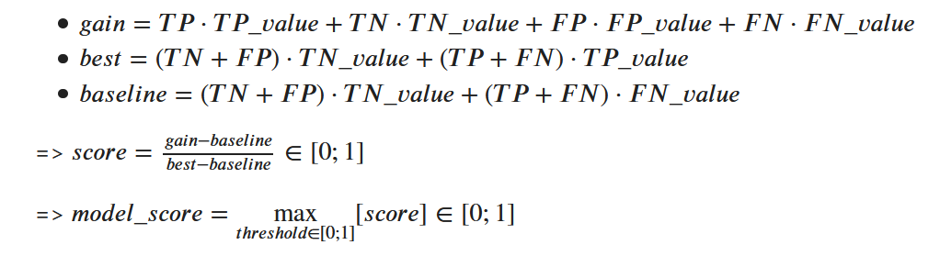
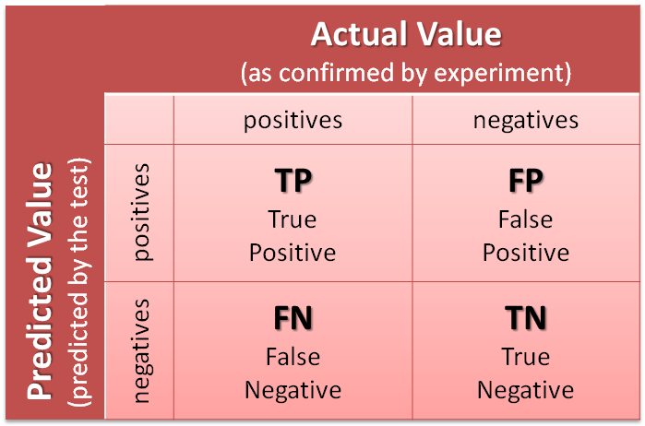
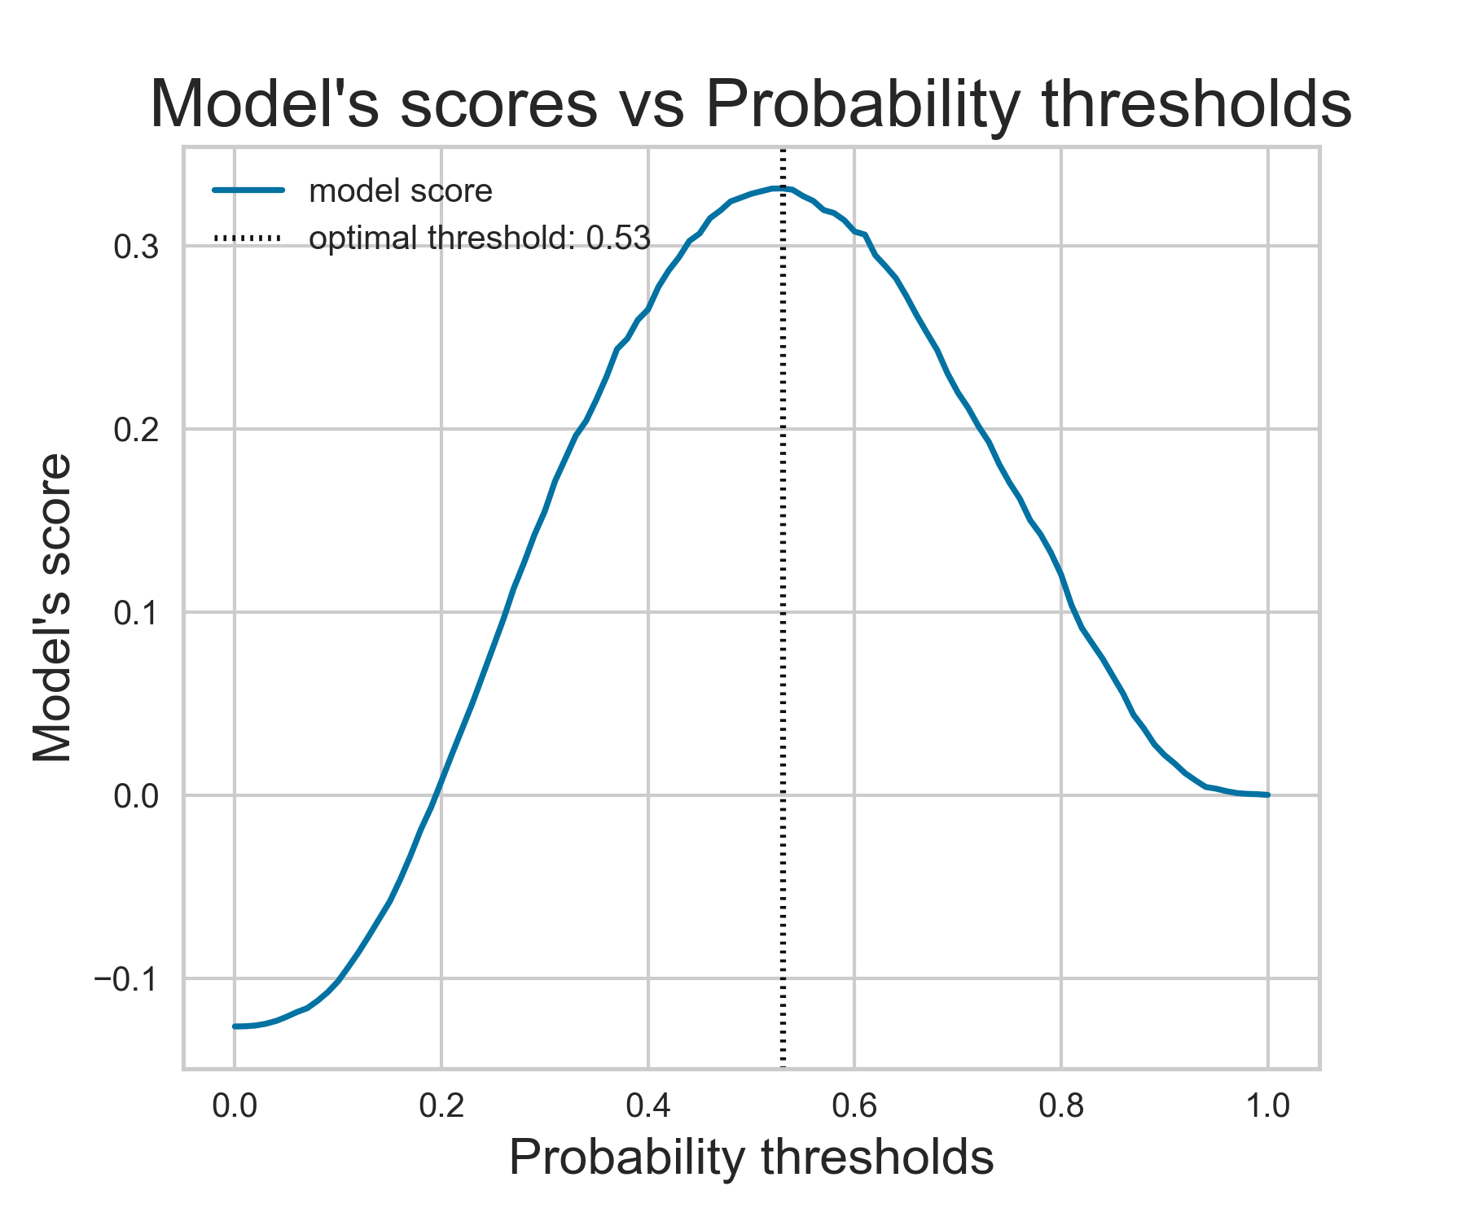

Métrique « métier »

Slide 30

Sélection du Modèle
X_fit
Balanced
Sampled
Preprocess
Model
+ HP
Cross Validation
Data train
Selected model
Selected threshold
Final scoring
X_eval
Final model

Slide 31


Arbre de Recherche (Hyperopt)
Preprocessing
Model
C
solver
max_iter
tol
fit_intercept
warm_start
Normalization
Standardization
logit
C
kernel
gamma
SVC
True
True
n_neighbors
False
False
kNN
criterion
max_depth
n_estimators
max_features
RF
NB

Slide 32





Interprétabilité
?
ORIGINAL FEATURES
FEATURES’
ENGINEERING
PROCESSED DATA
MODEL
PREDICTIONS
SURROGATE
MODEL
(OVERFITTED)

Slide 33









Architecture API / Dashboard
33
MODEL
(PICKLE)
API
HTTP
DASHBOARD
HTTP
HTML/JS
DATA
(CSV)
JSON

Slide 34
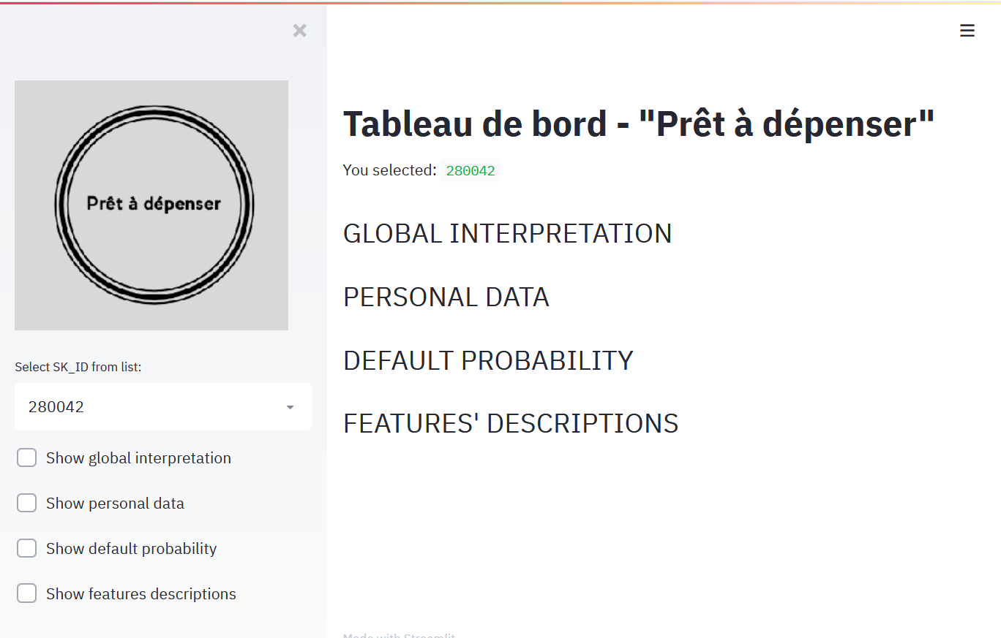
Dashboard
Local hosting : http://192.168.0.50:8501
Cloud hosting : http://15.188.179.79:8501

Slide 35
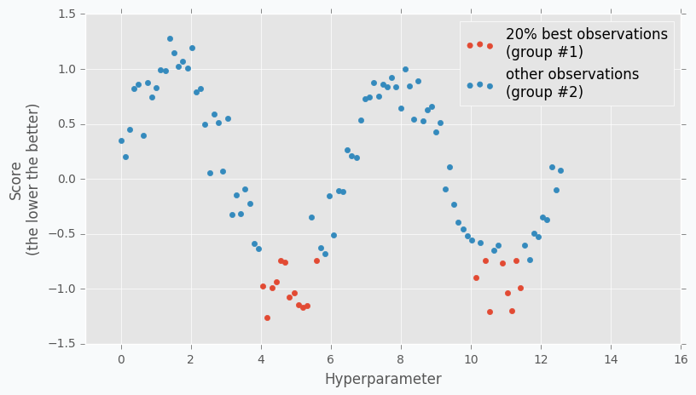
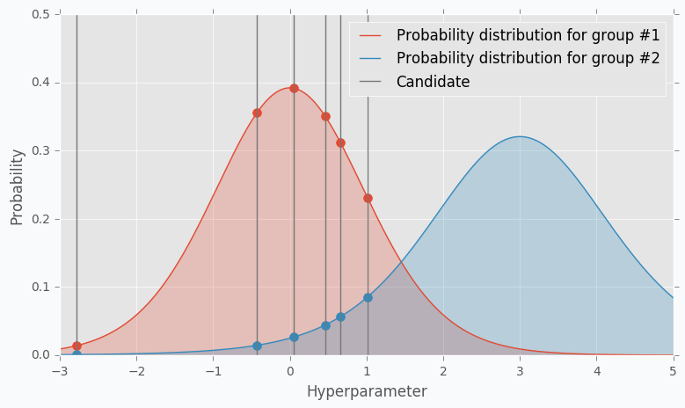

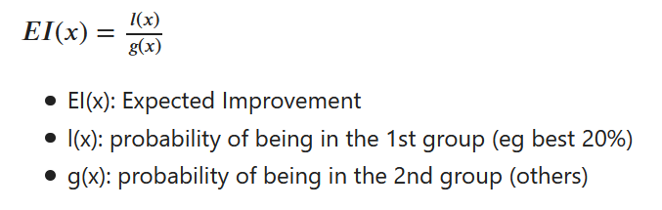
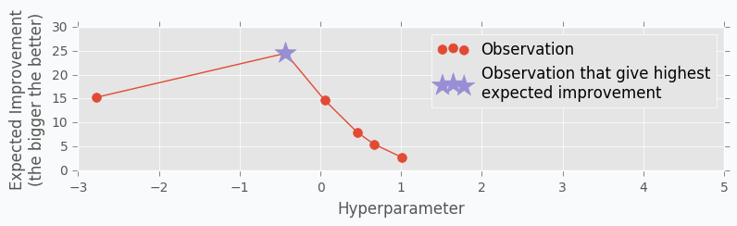
ANNEXE 1 Tree-structured Parzen Estimators (TPE)
Source : TPE

Slide 36
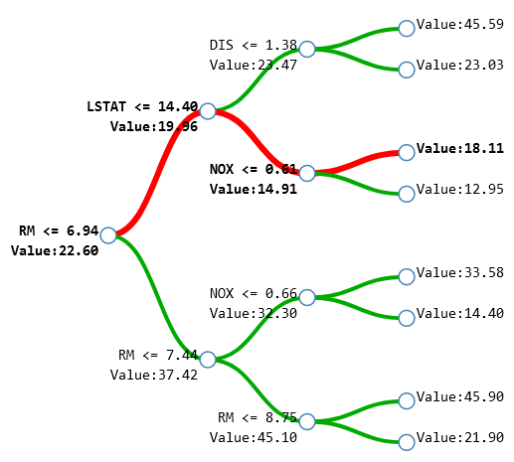
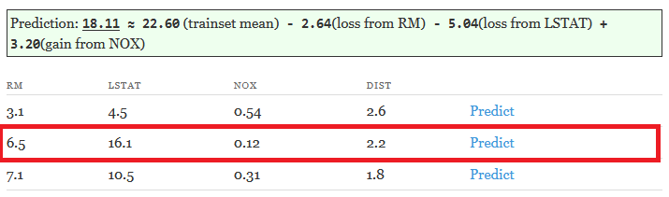
ANNEXE 2 Tree Interpreter
Source : Tree Interpreter

